Slide 1


GUIA DE VOTAÇÃO
Como votar com a Eligo
Assembleia

Slide 2

Eligo é a plataforma de votação eletrônica segura e intuitiva.
A solução flexível e confiável que simplifica a votação, promovendo a participação democrática.

Slide 3
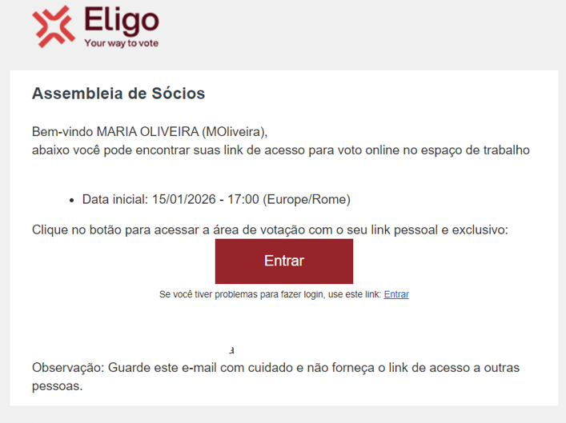
Para participar da videoconferência e votar, você receberá por e-mail o link para acessar a plataforma
Clique em “Entrar”.

Slide 4
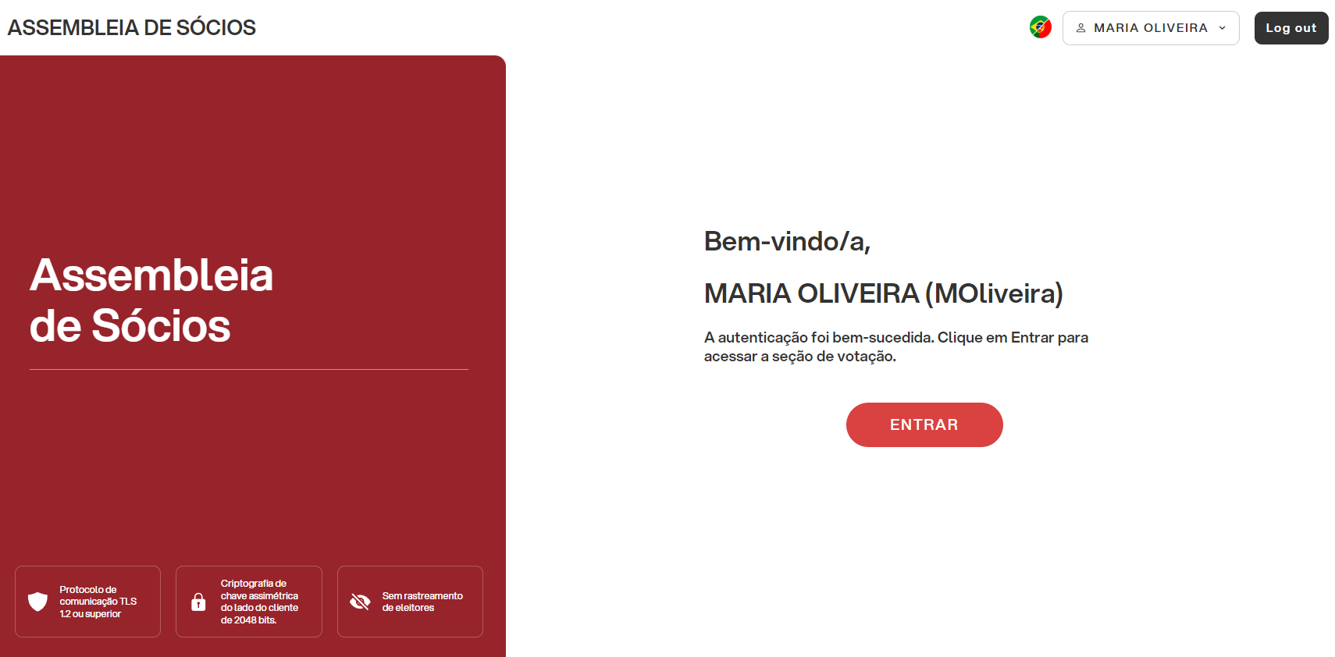
Você será direcionado para a página de acesso ao sistema de votação
Clique em “ENTRAR”

Slide 5
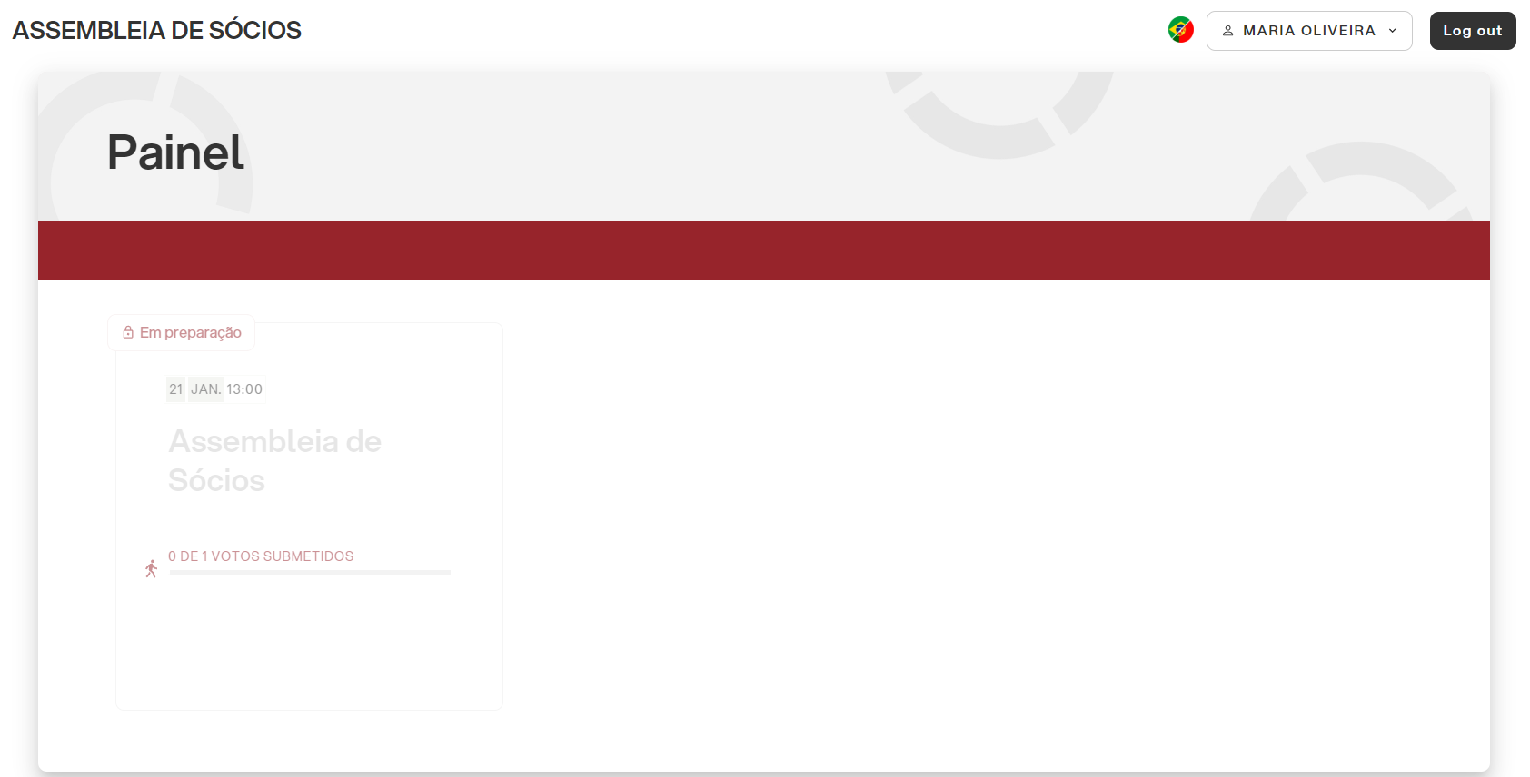
Agora você está na sua área de votação

Slide 6
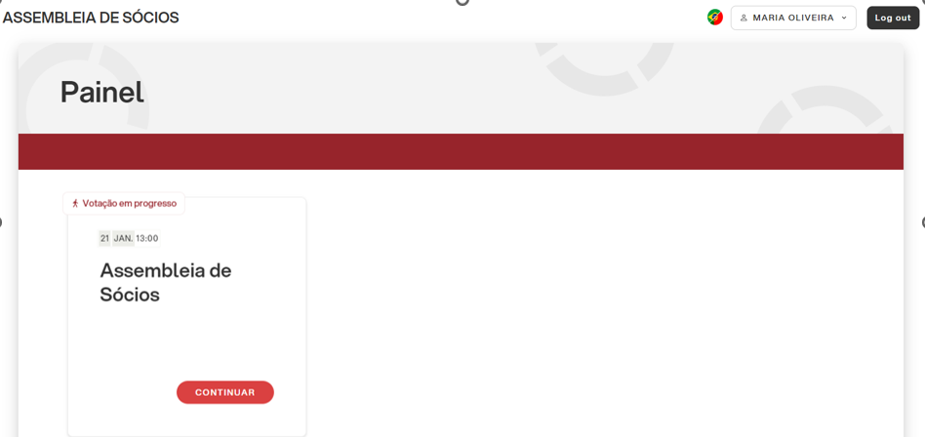
Quando a assembleia estiver aberta, clique em “CONTINUAR” para entrar

Slide 7
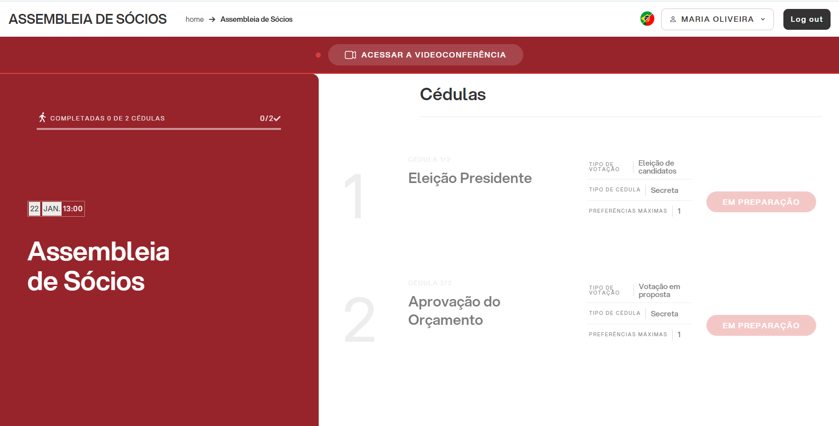
A partir da sua área, você pode acessar facilmente a videoconferência

Slide 8
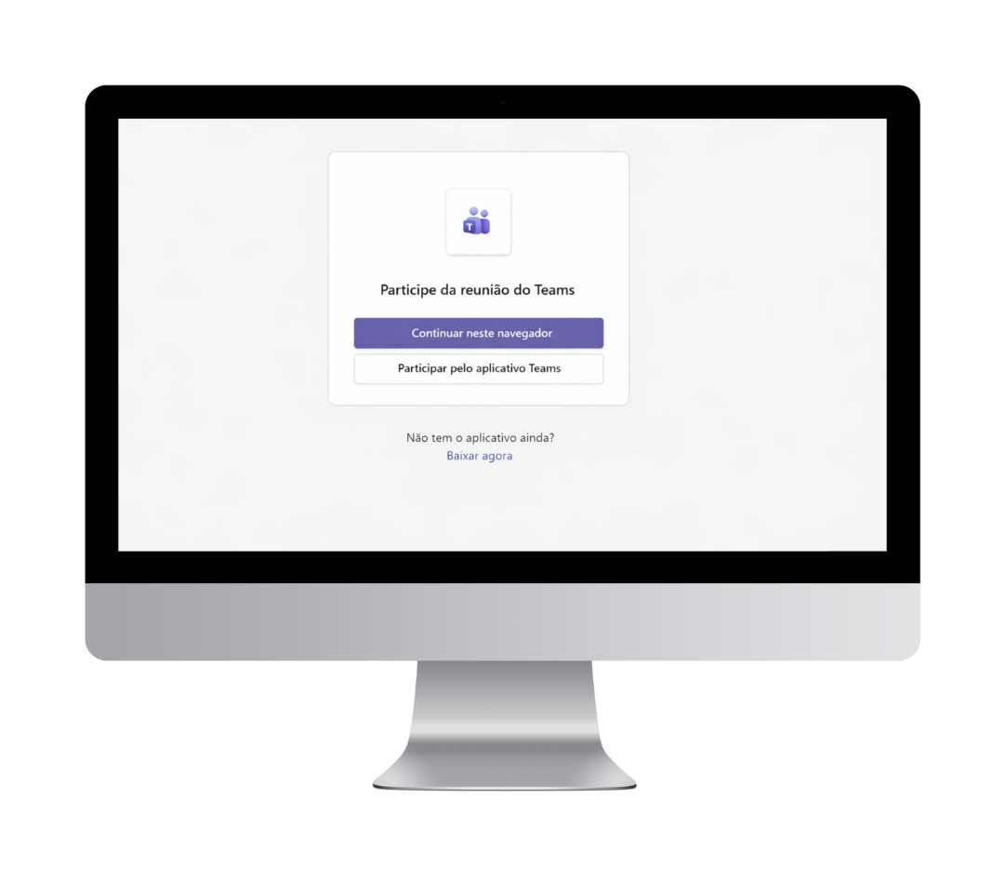
Será aberta uma nova página dedicada a ela

Slide 9
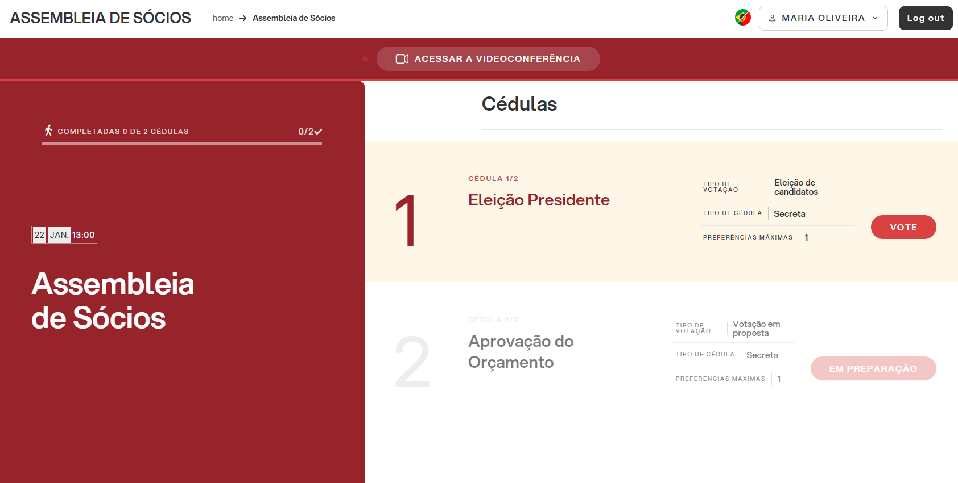
Quando um ponto da ordem do dia estiver aberto para votação, clique em “VOTE”

Slide 10
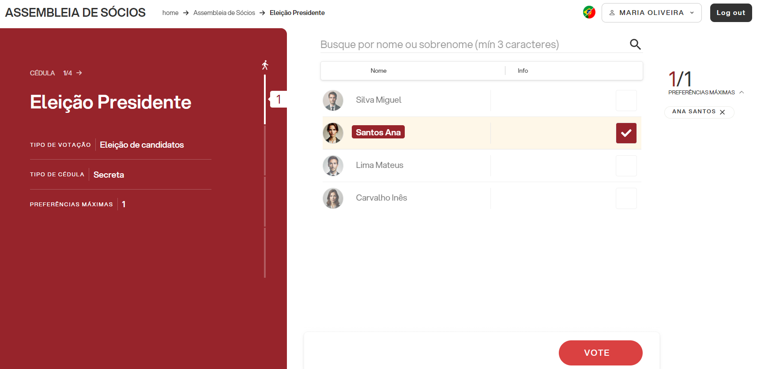
Para votar, selecione o candidato clicando no quadrado correspondente.
Após fazer a sua seleção, clique em “VOTE” para continuar

Slide 11
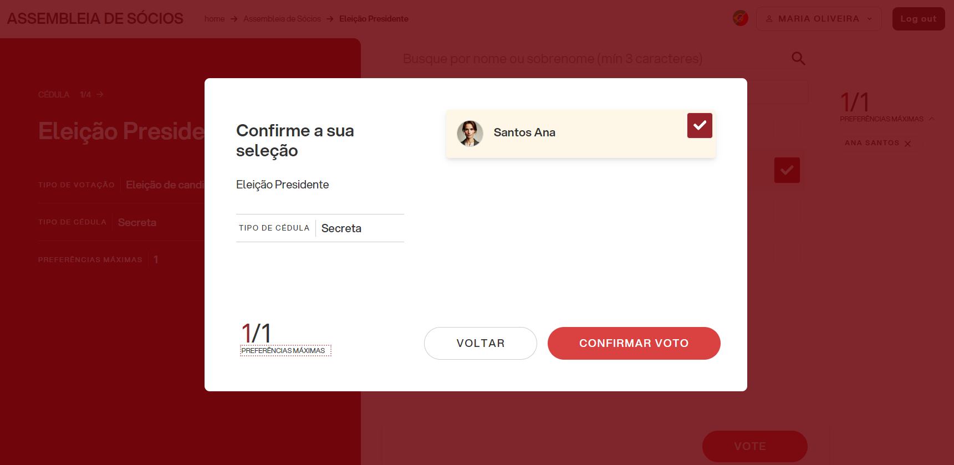
Verifique o resumo da sua escolha
Se estiver correto, clique em “CONFIRMAR VOTO”

Slide 12
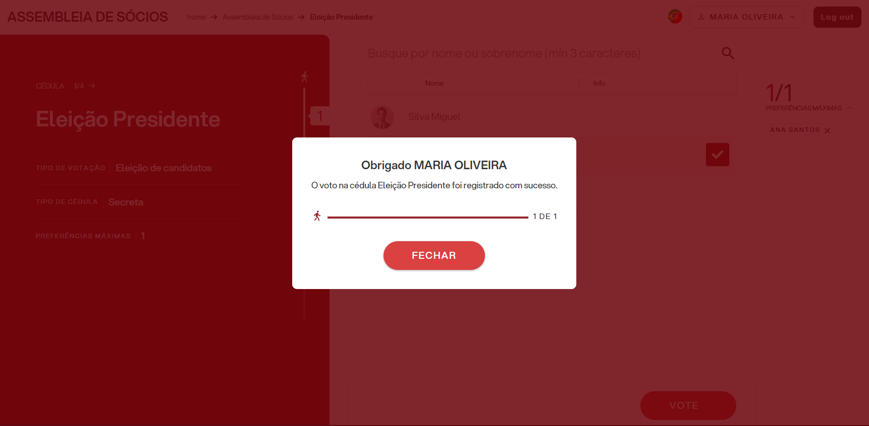

O voto é inserido na urna digital de forma segura e definitiva
Clique em “FECHAR” para continuar

Slide 13
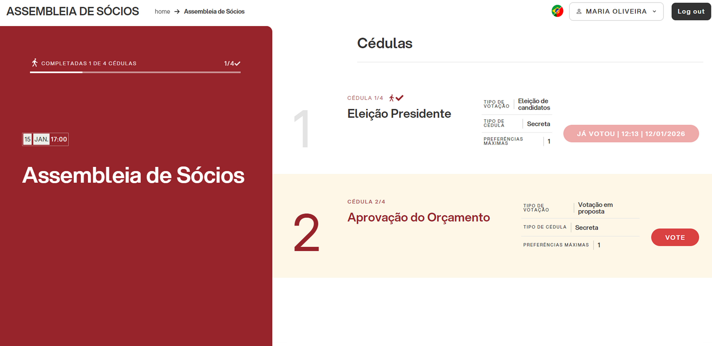
Na sua área de votação, você pode ver as cédulas já votadas e as que ainda não estão abertas
Clique em “VOTE”

Slide 14

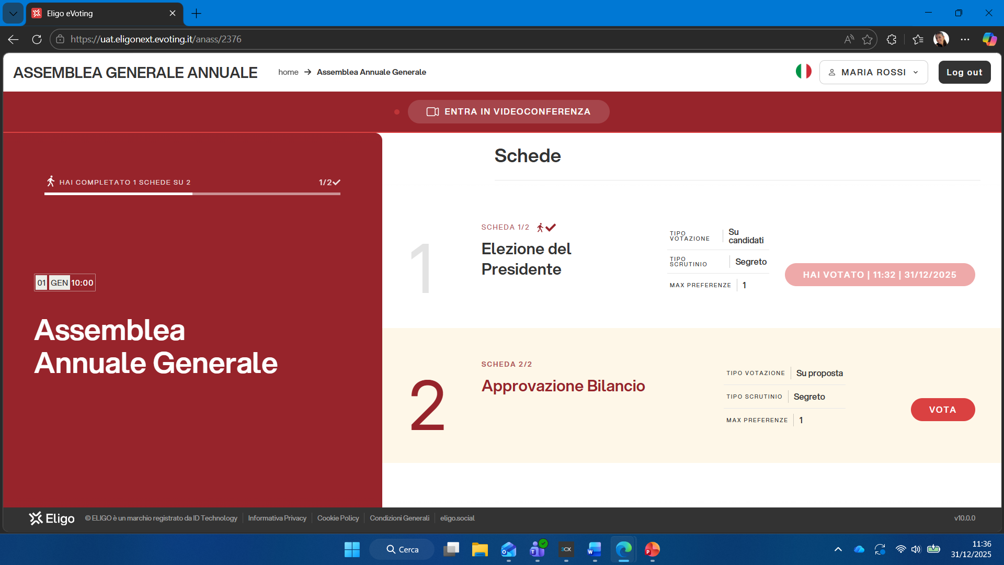
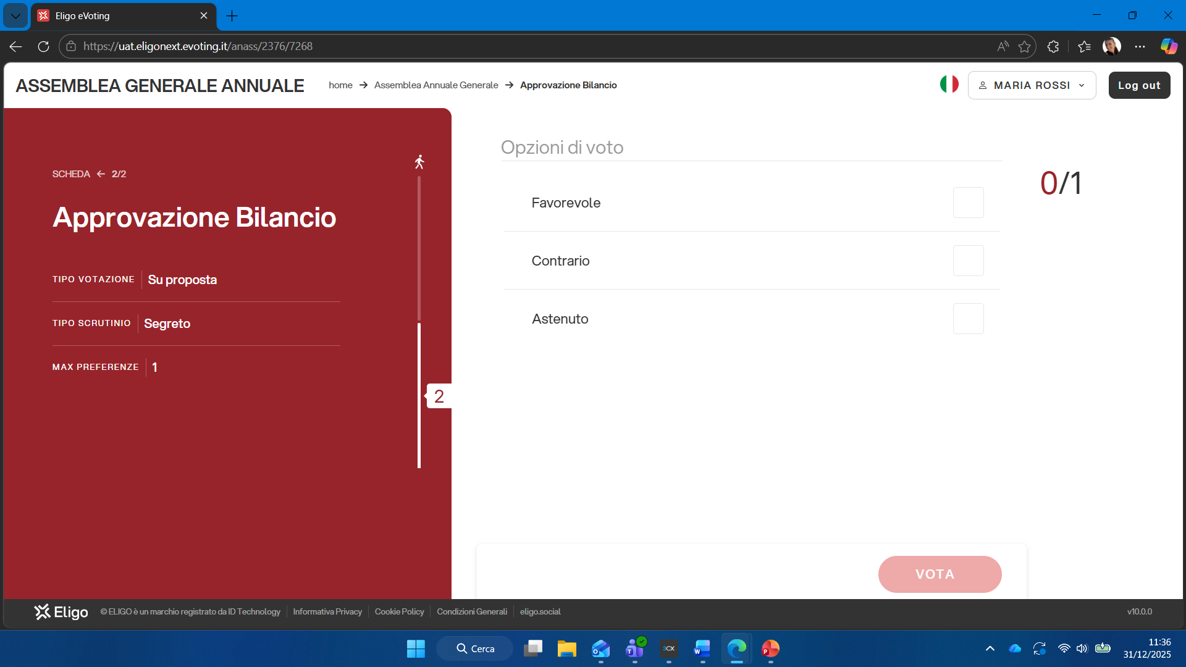
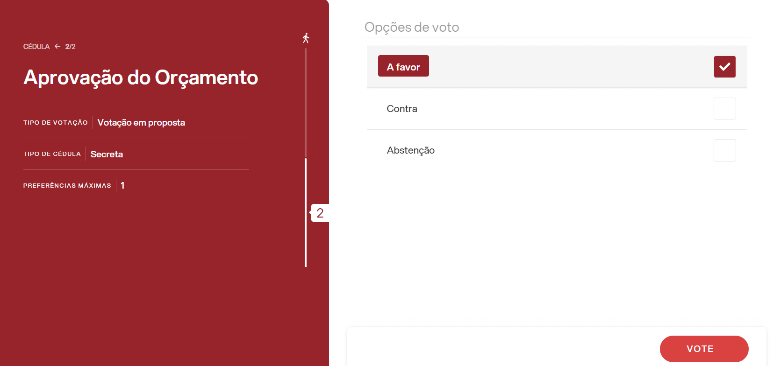
Para votar, clicar no quadrado da opção escolhida

Slide 15
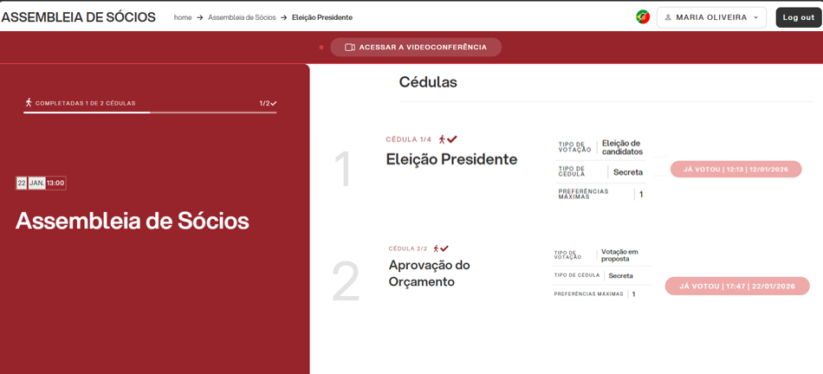
O seu voto foi registrado corretamente
Na sua área de votação, você pode consultar a data e a hora em que o voto foi realizado

Slide 16

A plataforma de votação online é fornecida pela Eligo
Milhares de organizações utilizam a Eligo para gerir votações e assembleias presenciais, online ou híbridas.

